Slide 1
Android Architecture Components
AAC架构分享
By：马泽佳

Slide 2
what
why
how

Slide 3
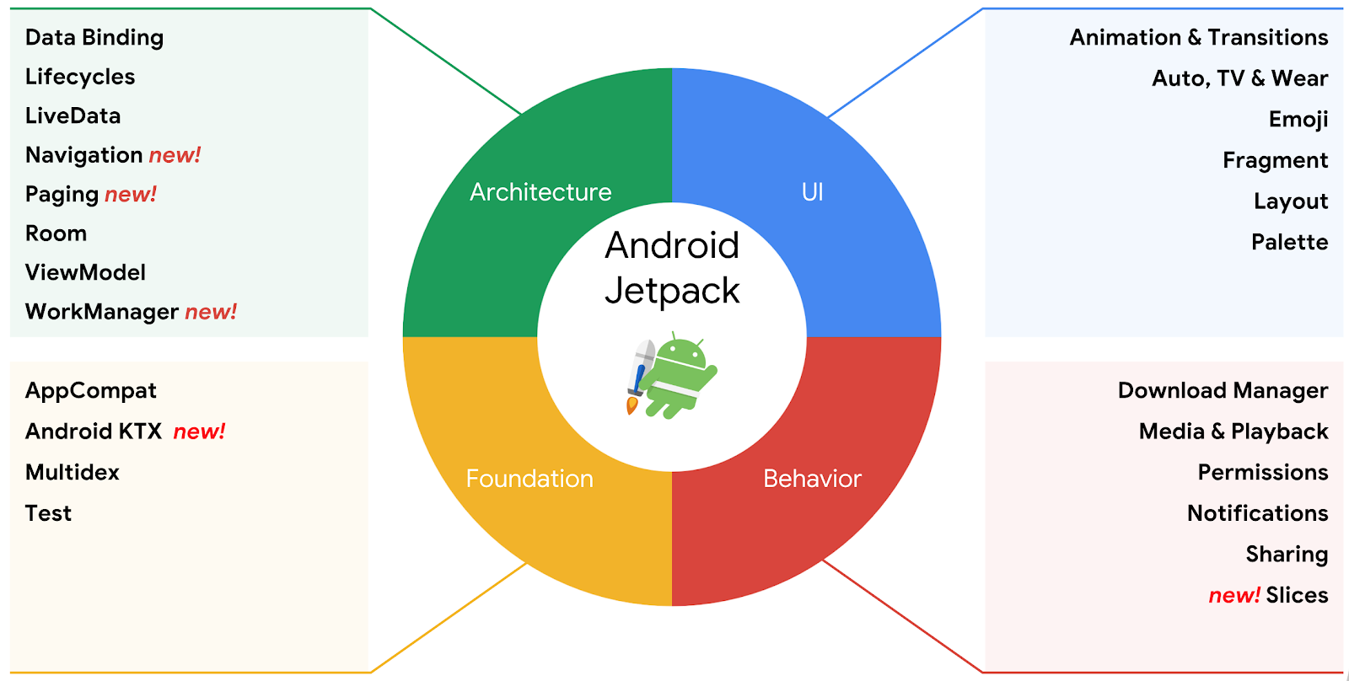
四大类别

Slide 4
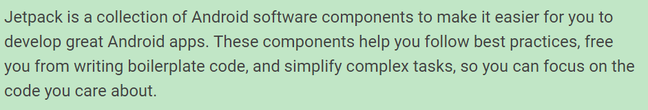
Android Jetpack
负责枯燥
减少Crash
向后兼容
https://android-developers.googleblog.com/search/label/Jetpack

Slide 5
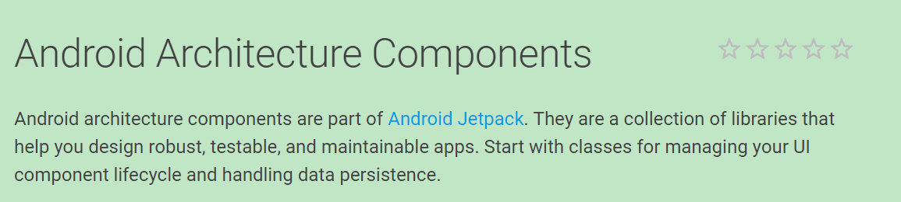
AAC
2017GoogleI/O
https://developer.android.com/topic/libraries/architecture/
一组库，可帮助您设计健壮，可测试和可维护的应用程序，从用于管理UI组件生命周期和处理数据持久性的开始。

Slide 6
AAC
通过它可以非常优雅的让数据与界面交互
并做一些持久化的东西
高度解耦
自动管理生命周期
而且不用担心内存泄漏的问题

Slide 7
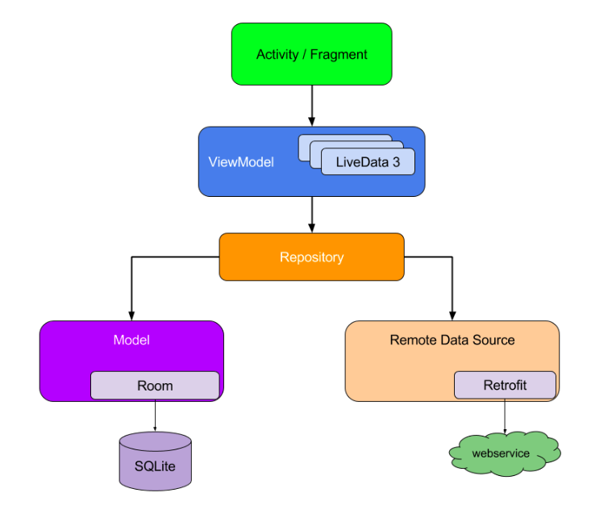
整体架构

Slide 8
AAC核心组件
Lifecycle
ViewModel
LiveData
Room

Slide 9
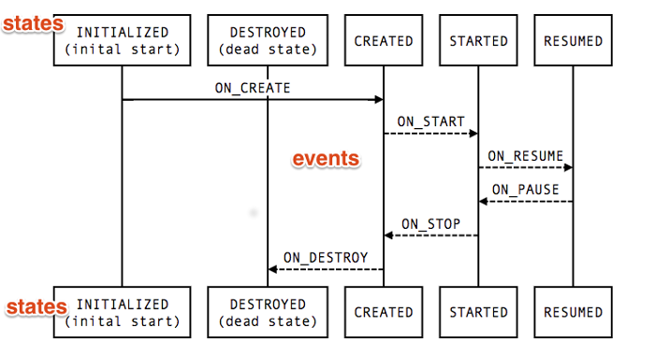
Lifecycle
可感知生命周期的组件，自管理生命周期

Slide 10
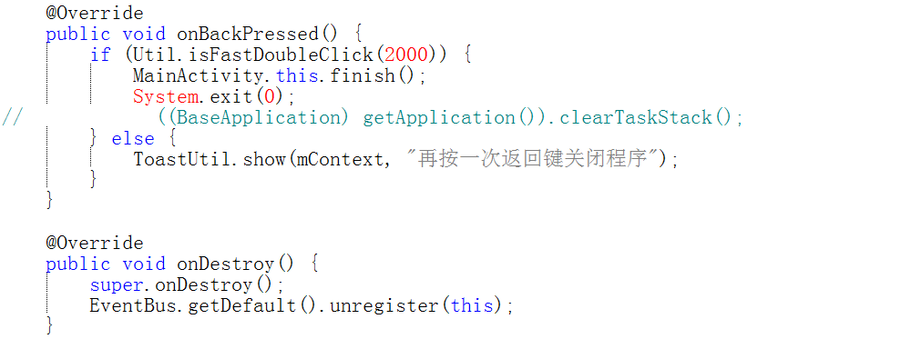
Lifecycle
将生命周期独立，不需要在onCreate,onDestory等等一一做处理

Slide 11
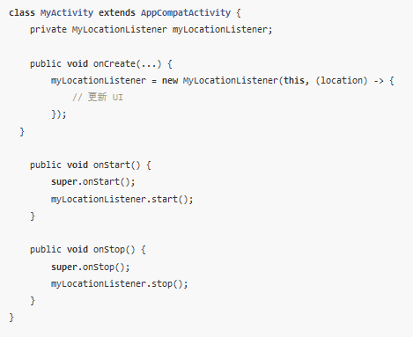
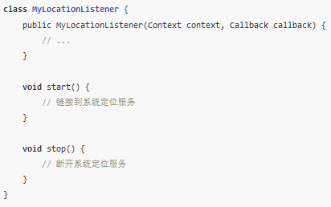
Lifecycle

Slide 12
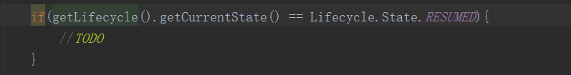
Lifecycle
Lifecycle获取当前状态：

Slide 13
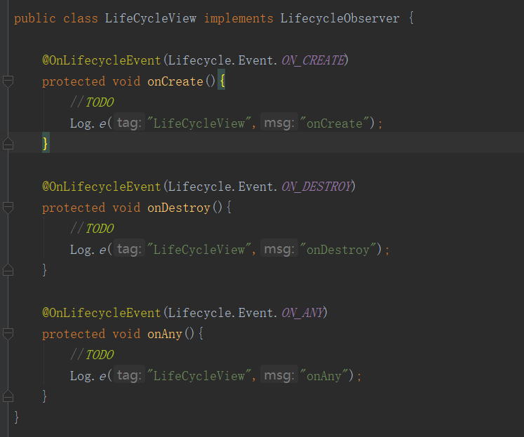
Lifecycle
getLifecycle().addObserver(new LifeCycleView());

Slide 14
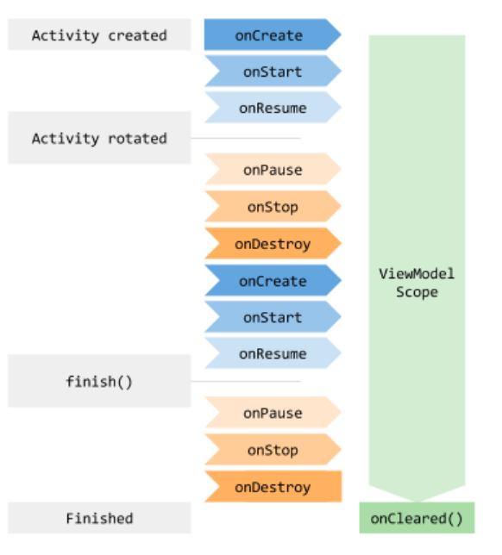
ViewModel
将UI层的数据剥离
separate out view data ownership from UI controller
负责业务逻辑及数据层通信
数据在屏幕旋转等配置变化后存活

Slide 15
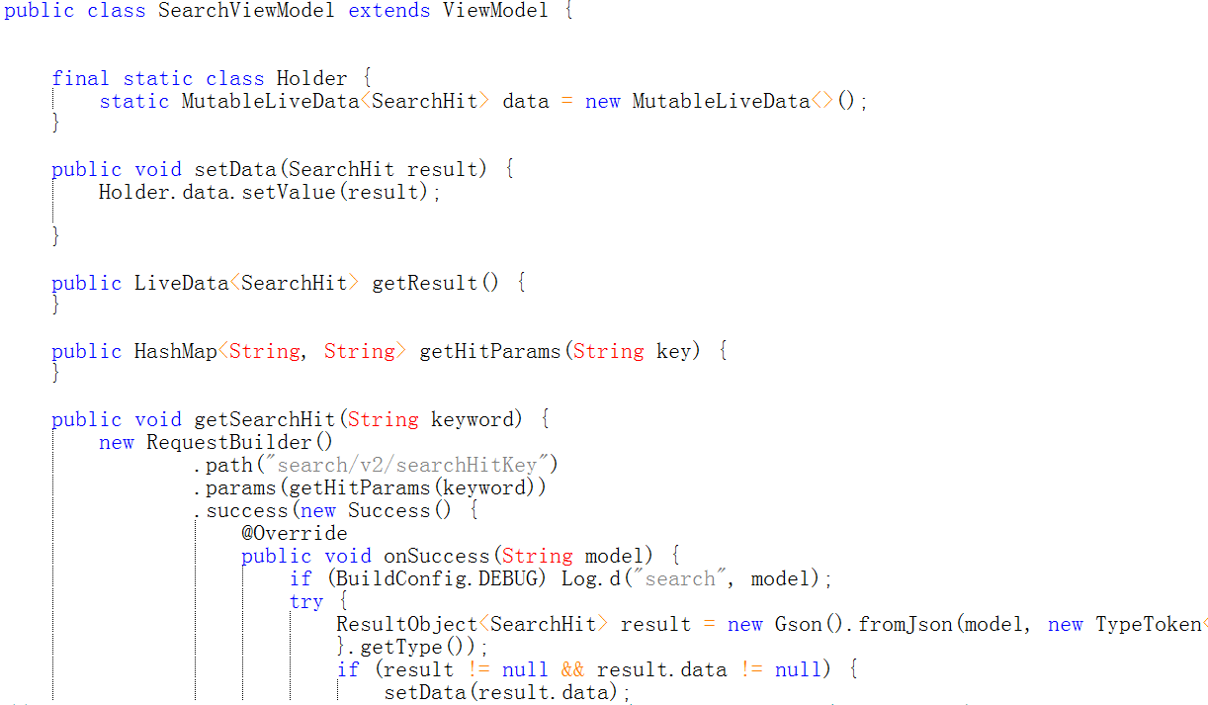
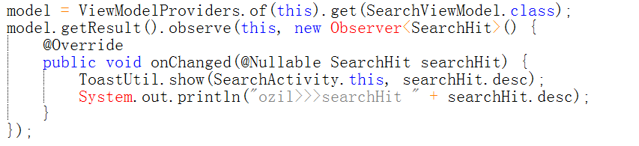
ViewModel
搜索模块例子

Slide 16
ViewModel步骤
01
ViewModelProviders.of(this).get(SearchViewModel.class)
02
AndroidViewModelFactory实现Factory接口创建model
03
ViewModelStoredes创建一个fragment,先判断是否存在
04
HolderFragment中的setRetainInstance(true)
在destory中clear

Slide 17
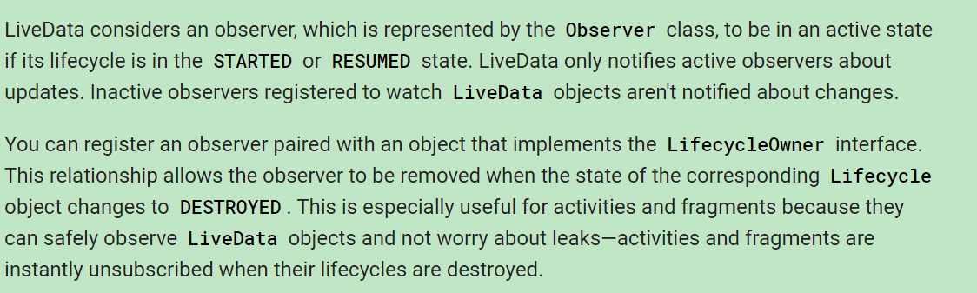
LiveData
感知对象变化，更新UI

Slide 18
LiveData
没有内存泄漏：因为 Observer 被绑定到它们自己的 Lifecycle 对象上，所以，当它们的 Lifecycle 被销毁时，它们能自动的被清理。
不会因为 activity 停止而崩溃：如果 Observer 的 Lifecycle 处于闲置状态（例如：activity 在后台时），它们不会收到变更事件。
始终保持数据最新：如果 Lifecycle 重新启动（例如：activity 从后台返回到启动状态）将会收到最新的位置数据（除非还没有）。
正确处理配置更改：如果 activity 或 fragment 由于配置更改（如：设备旋转）重新创建，将会立即收到最新的有效位置数据。
资源共享：可以只保留一个 MyLocationListener 实例，只连接系统服务一次，并且能够正确的支持应用程序中的所有观察者。
不再手动管理生命周期：你可能已经注意到，fragment 只是在需要的时候观察数据，不用担心被停止或者在停止之后启动观察。由于 fragment 在观察数据时提供了其 Lifecycle，所以 LiveData 会自动管理这一切。

Slide 19
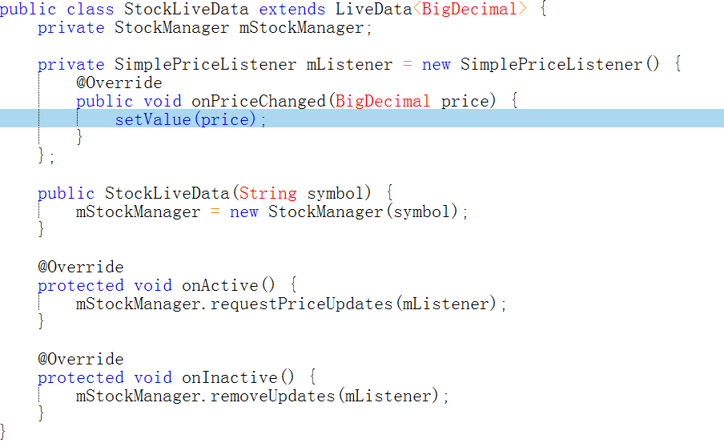
LiveData自定义
01
onActive() 观察者调用时
02
onInactive() 无观察者调用
03
setValue(T)更新信息通知

Slide 20
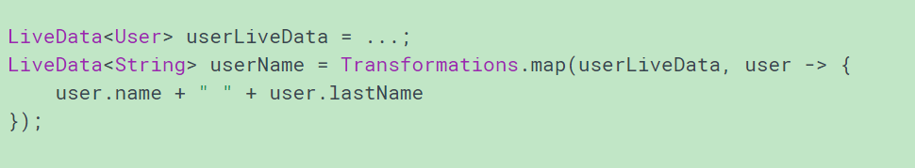
LiveData
数据转化
public static <X, Y> LiveData<Y> map
public static <X, Y> LiveData<Y> switchMap

Slide 21
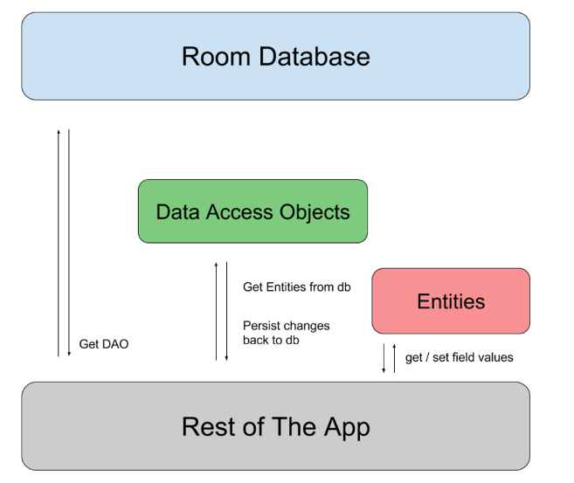
Room

Slide 22
Room
Database：可以使用此组件创建数据库的持有者。通过注解定义实体列表，通过类的内容定义数据库中数据访问对象（DAO）列表。它是底层连接的主要接入点。注解的类应该是一个继承了 RoomDatabase 的抽象类。在运行时，可以通过调用 Room.databaseBuilder() 或 Room.inMemoryDatabaseBuilder() 获取一个实例。
Entity：该组件表示一个保存有数据库行的类。对于每个 Entity，创建一个数据库表来保存项目。必须通过 Database 中的 entities 字段引用 Entity 类。Entity 中的每个字段都会持久化到数据库中，除非使用 @Ignore 注解。
DAO：该组件表示一个数据访问对象（DAO）的类或接口。DAO 是 Room 的主要组件，其职责是定义方法来访问数据库。被 @Database 注解的类必须包含一个没有参数的抽象方法，该方法的返回值是被 @Dao 注解的类。在编译时生成代码时，Room 创建该类的实现。

Slide 23
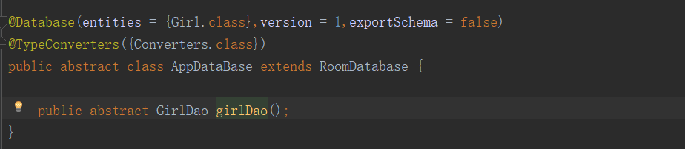
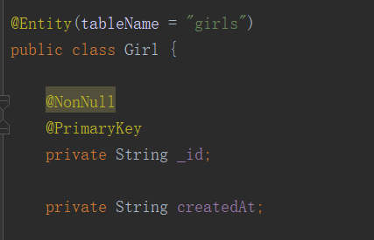
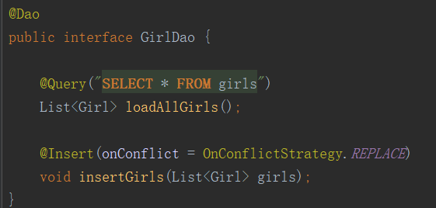
Room

Slide 24
谢谢大家，此次分享完毕！
demo地址：https://github.com/mazejia/AAC_Demo.git

